Slide 1
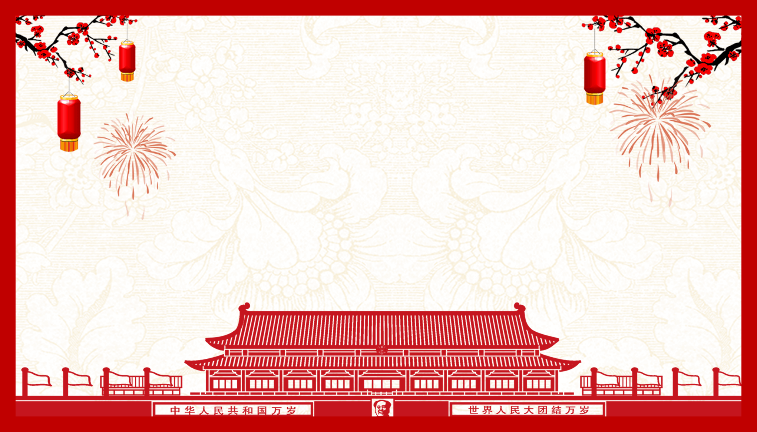


喜迎国庆

Slide 2

前 言
热烈庆祝中华人民共和国成立六十八周年，祖国人杰地灵，经多年发展，现今国力雄厚，在国际舞台举足轻重，展现出泱泱大国的风范，让我们中华儿女深感自豪。回归祖国二十年以来，香港一直得到国家支持。国家先后透过《内地与香港关于建立更紧密经贸关系的安排》(CEPA) 、将香港纳入国民经济和社会发展第十一至十三个五年规划、支持香港参与「一带一路」建设和「粤港澳大湾区」城市群发展计划；以及加入亚洲基础设施投资银行等，让香港能够持续发展，保持繁荣稳定和分享国家发展的丰硕成果。

Slide 3

国庆节的演变历史
国庆节的来历
1
2
目录
CONTENTS
5
3
国庆节日活动
国庆节日意义
4
国庆节精神含义

Slide 4
国庆节的演变历史
国庆节的来历
1
2
目录
CONTENTS
5
3
国庆节日活动
国庆节日意义
4
国庆节精神含义

Slide 5

国庆节的演变历史
“国庆”一词，本指国家喜庆之事，最早见于西晋。西晋的文学家陆机在《五等诸侯论》一文中就曾有“国庆独飨其利，主忧莫与其害”的记载。我国封建时代、国家喜庆的大事，莫大过于帝王的登基、诞辰（清朝称皇帝的生日为万岁节）等，因而我国古代把皇帝即位、诞辰称为“国庆”，今天称国家建立的纪念日为国庆节。

Slide 6
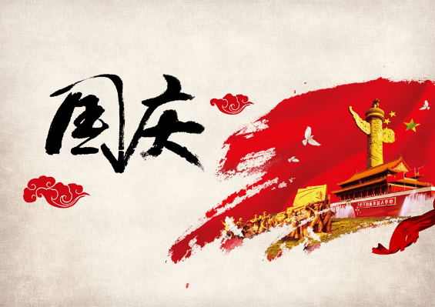
国庆节的演变历史
1949年12月3日，**人民政府委员会第四次会议接受全国政协的建议，通过了《关于中华人民共和国国庆日的决议》，决定每年10月1日为中华人民共和国宣告成立的伟大日子，为中华人民共和国国庆日。
1971年至1983年，每年的10月1日，北京都以大型的游园联欢活动等其他形式庆祝国庆，未进行群众游行。1984年，国庆35周年，举行了盛大的国庆阅兵和群众庆祝游行。在此后的十几年间，均采用其他形式庆祝国庆，未再举行国庆阅兵式和群众庆祝游行。

Slide 7

国庆节的演变历史
1999年10月1日，国庆50周年，举行了盛大国庆阅兵和群众庆祝游行。这是中华人民共和国在20世纪举行的最后一次盛大国庆庆典。
新中国成立以来，在国庆庆典上共进行过14次阅兵。分别是1949年至1959年间的11次和1984年国庆35周年、1999年国庆50周年、2009年国庆60周年的三次。

Slide 8
国庆节的演变历史
国庆节的来历
1
2
目录
CONTENTS
5
3
国庆节日活动
国庆节日意义
4
国庆节精神含义

Slide 9

国庆节的来历
1949年十月一日下午3时，北京30万人在天安门广场隆重举行典礼，庆祝中华人民共和国中央人民政府成立。毛泽东主席庄的严宣告中华人民共和国、中央人民政府成立，并亲自升起了第一面五星红旗。

Slide 10

国庆节的来历
“国庆”一词，本指国家喜庆之事，最早见于西晋。西晋的文学家陆机在《五等诸侯论》一文中就曾有“国庆独飨其利，主忧莫与其害”的记载。我国封建时代,国家喜庆的大事，莫大过于帝王的登基、诞辰（清朝称皇帝的生日为万岁节）等。因而我国古代把皇帝即位、诞辰称为“国庆”。今天将国家建立的纪念日为国庆。

Slide 11
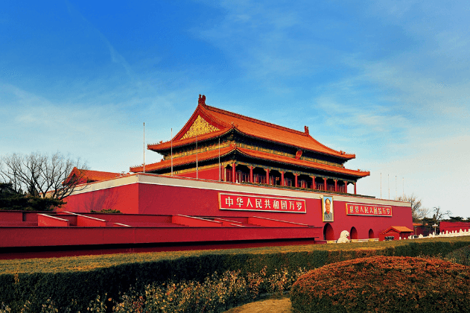
国庆节的来历
毛主席宣读了《中华人民共和国中央人民政府公告》：“中华人民共和国中央人民政府为代表中华人民共和国全国人民唯一合法政府。凡愿遵守平等、互利及互相尊重领土主权等项原则的任何外国政府，本政府均愿与之建立外交关系。”随即举行阅兵式和群众游行。朱德总司令检阅了海陆空军，并宣布《中国人民解放军总部命令》，命令中国人民解放军迅速肃清国民党一切残余武装，解放一切尚未解放的国土。
同日，北京新华广播电台在天安门广场进行中华人民共和国开国大典实况广播。这是中国人民广播史上第一次大规模的实况广播，全国各地人民广播电台同时联播。

Slide 12

国庆节的来历
1949年10月2日，中央人民政府通过《关于中华人民共和国国庆日的决议》，规定每年10月1日为国庆日，并以这一天作为宣告中华人民共和国成立的日子。从此，每年的10月1日就成为全国各族人民隆重欢庆的节日了。

Slide 13
国庆节的演变历史
国庆节的来历
1
2
目录
CONTENTS
5
3
国庆节日活动
国庆节日意义
4
国庆节精神含义

Slide 14

国庆节日意义
对占有世界五分之一人口的中国人民，将永远铭记这一天——中华人民共和国成立的日子，每年我们都会举行盛大的庆典来庆祝他。

Slide 15
国庆节日意义
民主
自由
独立
富强
在我们回忆与缅怀先辈们的丰功伟绩的庆祝中，我们分享了他们的快乐，体验了他们痛苦，同时也继承了他们那种追求民主、自由、独立、富强的不屈不挠的牺牲精神和创造智慧，这种精神是我们形成强大的民族自信心和自豪感的不竭的源泉，是中华民族的民族精神和国家的凝聚力的现实体现，值得我们后人传承并继续发扬光大。

Slide 16
国庆节的演变历史
国庆节的来历
1
2
目录
CONTENTS
5
3
国庆节日活动
国庆节日意义
4
国庆节精神含义

Slide 17
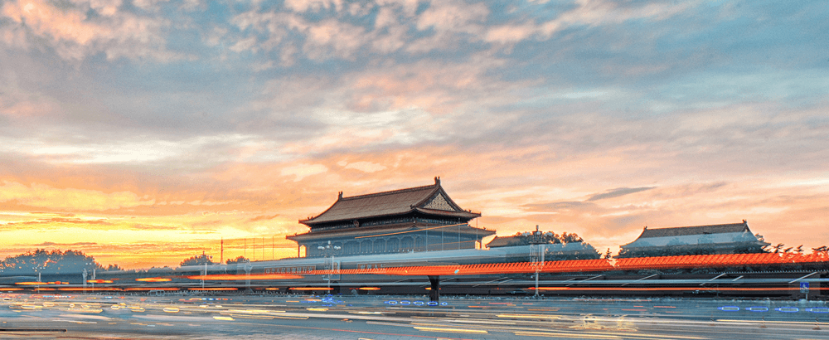
国庆节精神含义
国庆节作为我们伟大祖国的特定节日，其时间性内涵就是指1949年10月1日那个特定的时间
中华人民共和国的成立

Slide 18

国庆节精神含义
9月，中国人民政治协商会议第一届全体会议决定每年的10月1日为中国的国庆节。

Slide 19
国庆节精神含义
自由
明主
独立
富强
我们现在以阅兵、游行、歌舞等方式加以庆祝，记住并分享1949年10月1日那一天，我们的先辈们是如何欢心鼓舞地告别了他们苦难的过去并憧憬着美好的未来。而想要全方位地分享和体验他们的快乐的必要前提条件就是能够充分地体验他们曾经的苦难。勤劳、勇敢、智慧的他们长期追求自由、民主、独立、富强的道路，在经历了无数次的农民起义和资产阶级改良与革命后，他们终于认识到，只有在坚持以工人阶级为领导的、工农联合的、团结一切可以团结的力量的政权形式，才是他们获得彻底的自由与解放的唯一出路;从意志考验上来说，我们的先辈们付出了无数的血的代价，经过一百多年的反复斗争终于取得了最后的胜利;从情感体验上看，各民族各阶层的先辈们在长期的血雨腥风的反抗斗争中，结下了深厚的兄弟般的友谊。这些认知、意志和情感的精神结晶就是中华人民共和国这个最高实体的诞生，它是我们先辈们每一个华夏儿女一百多年血泪与智慧换来的成果，也是中华民族几千年民族文化和精神绵延的产物。

Slide 20
国庆节的演变历史
国庆节的来历
1
2
目录
CONTENTS
5
3
国庆节日活动
国庆节日意义
4
国庆节精神含义

Slide 21

活动的目的及意义
为了使班级同学更加了解我国建国60周年以来在政治，经济，文化，人民生活水平发生的巨大变化，深入理解一国两制，科学发展观等方针，明确大学生的目标以及青春使命，从现在开始努力奋斗，为创建祖国美好的明天做好充分的准备。

Slide 22

活动的内容及其安排
活动名称：祖国六十七周年成就班级演讲比赛
活动主题：弘扬爱国主义精神展现大学生风采我与祖国共奋进
举办单位：山东建筑大学法政学院社会工作专业071班
活动时间：国庆期间(初步定在10月5日上午)
活动地点：山东建筑大学大学生活动中心影视厅
活动内容：
一、观看影视《建国伟业》，重温历史爱国精神
二、举行祖国六十七周年成就班级演讲比赛
三、我是中国人，国旗大派送：

Slide 23
感谢聆听

